Slide 1
3.3 Використання у кримінальному провадженні майна, тимчасово вилученого без судового рішення

Slide 2
З-поміж головних напрямів використання майна, тимчасово вилученого без судового рішення, залежно від того, які процесуальні дії може бути проведено і в які визначені у КПК України строки, можна виокремити такі:
1) проведення необхідних слідчих (розшукових) та інших процесуальних дій;
2) арешт тимчасово вилученого майна та обставини, за яких таке майно повертається особі, у якої воно було вилучено;
3) знищення майна та отриманої інформації;
4) зберігання речових доказів.

Slide 3
I. Проведення необхідних слідчих (розшукових) та інших процесуальних дій.
1, Залежно від того, які матеріальні об’єкти вилучено, їх може бути використано під час проведення допиту, пред’явлення для впізнання, слідчого експерименту тощо.
2. Виявлені речі можуть бути об’єктами низки експертиз, зокрема тих, які може бути проведено до звернення з відповідним клопотанням до слідчого судді про арешт цього майна.
До зазначених видів експертиз належать дактилоскопічна, трасологічна експертизи, криміналістична експертиза холодної зброї тощо.

Slide 4
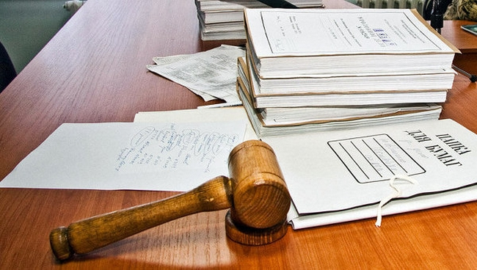
Майно, тимчасово вилучене без судового рішення, може бути використане у кримінальному провадженні під час доказування.

Slide 5
II. Арешт тимчасово вилученого майна та обставини, за яких таке майно повертається особі, у якої воно було вилучено
Статус «тимчасово вилученого» зумовлює необхідність,
а) відповідно до частини 1 статті 169 КПК України, повернення майна особі, у якої його було вилучено, за постановою прокурора, якщо він визнає таке вилучення майна безпідставним;
б) за ухвалою слідчого судді чи суду в разі відмови у задоволенні клопотання прокурора про арешт цього майна;
в) у випадках, якщо пізніше ніж наступного робочого дня після вилучення майна не було подано клопотання слідчого, прокурора про арешт тимчасово вилученого майна, або слідчий суддя, суд протягом 72 годин із дня надходження до суду клопотання не постановив ухвалу про арешт тимчасово вилученого майна.

Slide 6
Арешт майна
- це захід процесуального примусу, який полягає в забороні, що адресована власнику або володільцю майна, розпоряджатися та в необхідних випадках користуватися ним, а також за наявності відповідних підстав у вилученні майна і передачі його на зберігання з метою запобігання та (або) припинення дій, спрямованих на приховування й розтрату майна.
Застосування арешту майна як заходу процесуального примусу, з однієї сторони сприяє посиленню захисту конституційних прав громадян від наслідків кримінальних правопорушень, а з іншої – обмежує майнові права особи, щодо якої його застосовують.

Slide 7
У клопотанні про арешт майна обов’язково має бути зазначено:
1) підстави здійснення арешту майна;
2) перелік і види майна, що належить арештувати;
3) документи, що підтверджують право власності на майно, яке належить арештувати (стаття 171 КПК України).

Slide 8
III. Знищення майна й отриманої інформації
Якщо прокурор відмовиться погодити клопотання слідчого про обшук, проведений у невідкладних випадках, або слідчий суддя відмовить у задоволенні клопотання про обшук, установлені внаслідок цього обшуку докази є недопустимими, а отримана інформація підлягає знищенню (ч. 3 ст. 233 КПК).
Важливо!
Натомість, у частині 3 статті 233 КПК України передбачено знищення доказів й отриманої інформації, проте не йдеться про повернення майна володільцю. Тож це суперечливе положення підлягає врегулюванню шляхом врегулювання у частині 3 статті 233 КПК України обов’язку прокурора не лише щодо знищення вилученого майна, а й щодо його повернення володільцю.

Slide 9
IV. Зберігання речових доказів
Відповідно до частини 4 статті 168 КПК України, після тимчасового вилучення майна уповноважена службова особа зобов’язана забезпечити схоронність такого майна в порядку, установленому Кабінетом Міністрів України.
Зокрема, йдеться про постанову Кабінету Міністрів України від 19 листопада 2012 року № 1104, якою затверджено Порядок зберігання речових доказів стороною обвинувачення, їх реалізації, технологічної переробки, знищення, здійснення витрат, пов’язаних із їх зберіганням і пересиланням, схоронності тимчасово вилученого майна під час кримінального провадження

Slide 10
Дотримання процесуального порядку вилучення, обліку та зберігання речових доказів має важливе значення, оскільки, по-перше, забезпечує можливість їх безпосереднього дослідження судом за участю сторін під час судового розгляду, а по-друге, є однією з умов ефективного захисту майнових прав осіб (зокрема потерпілого, обвинуваченого), яким речові докази належать на праві власності, оскільки суд у вироку, слідчий, прокурор у постанові про закриття провадження, вирішуючи питання про речові докази, можуть прийняти рішення про передачу грошей, цінностей, іншого майна, що були речовими доказами, їх законним володільцям.

Slide 11
Пункт 27 зазначеного Порядку визначає, що схоронність тимчасово вилученого майна забезпечують згідно з пунктами 1−26 цього Порядку до повернення майна власнику у зв’язку з припиненням тимчасового вилучення майна або до постановлення слідчим суддею, судом ухвали про накладення арешту на майно. Тобто зберігання тимчасово вилученого майна здійснюють у тому самому порядку, що й зберігання речових доказів.

Slide 12
Порядок зберігання залежить від того, яким є вилучене майно:
Речові докази - відповідно до статті 100 КПК України зберігають разом з матеріалами кримінального провадження в індивідуальному сейфі слідчого, який здійснює це провадження;
документи, які є речовими доказами, - зберігають вкладеними між чистими аркушами паперу в конвертах;
речові докази, які за своїми властивостями (габаритами, кількістю, вагою, об’ємом) не можна зберігати разом з матеріалами кримінального провадження, - зберігають у спеціальних приміщеннях органу, у складі якого функціонує слідчий підрозділ

